Slide 1
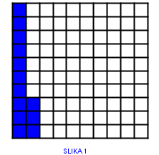
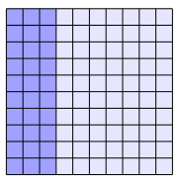
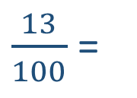
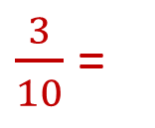
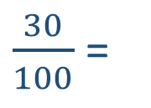
Decimalna števila
4, 2031
0, 009
$\frac{13}{100}$ =
$\frac{30}{100}$ =
0,30
0,13
$\frac{3}{10}$ =
0,3

Slide 2
10347,23401
Celi del
Ulomljeni del – števke se imenujejo DECIMALKE
Decimalna vejica
1 0 3 4 7 , 2 3 4 0 1
Dt
T
S
D
E
d
s
t
dt
st
E - enica
D - desetica
d - desetina
S - stotica
s - stotina
T - tisočica
t - tisočina
Dt - desettisočica
dt - desettisočina
St - stotisočica
st - stotisočina
M - milijonica
m - milijonina

Slide 3
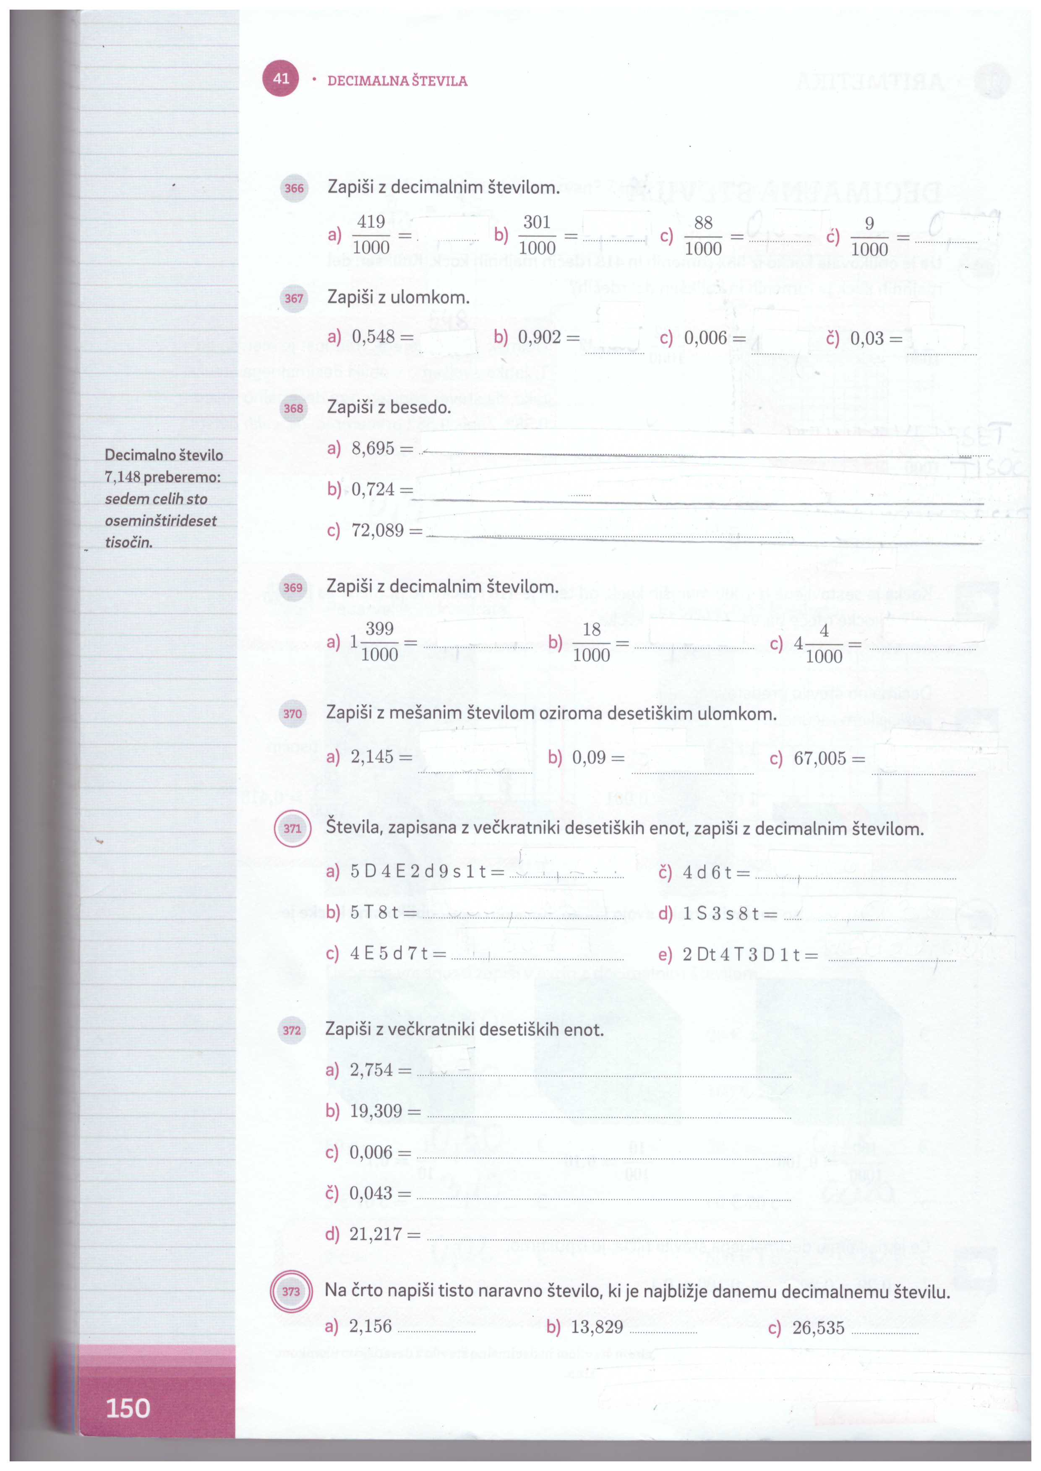




0,419
0,301
0,088
0,009
Toliko kot je ničl, toliko je decimalk.
$$\frac{548}{1000}$$
$$\frac{902}{1000}$$
$$\frac{6}{1000}$$
$$\frac{3}{100}$$
Toliko kot je decimalk, toliko je ničl v imenovalcu ulomka.
Osem celih, šesto petindevetdeset tisočin.
nič celih, sedemsto štiriindvajset tisočin.
Dvainsedemdeset celih, devetinosemdeset tisočin.

Slide 4





1,399
0,018
4,004
Toliko kot je ničl, toliko je decimalk.
2 $\frac{145}{1000}$
= $\frac{2145}{1000}$
$$\frac{9}{100}$$
67 $\frac{5}{1000}$ =
Toliko kot je decimalk, toliko je ničl v imenovalcu ulomka.
….M, St, Dt, T, S, D, E , d, s, t, dt, st, m,….
= $\frac{67005}{1000}$
54,291
0,406
5000,009
100,038
4,507
24030,001

Slide 5
2 E 7d 5s 4t
1 D 9 E 3d 0s 9t
ali 1 D 9 E 3d 9t
6 t
4s 3t
2 D 1 E 2d 1s 7t
2
14
27

Slide 6
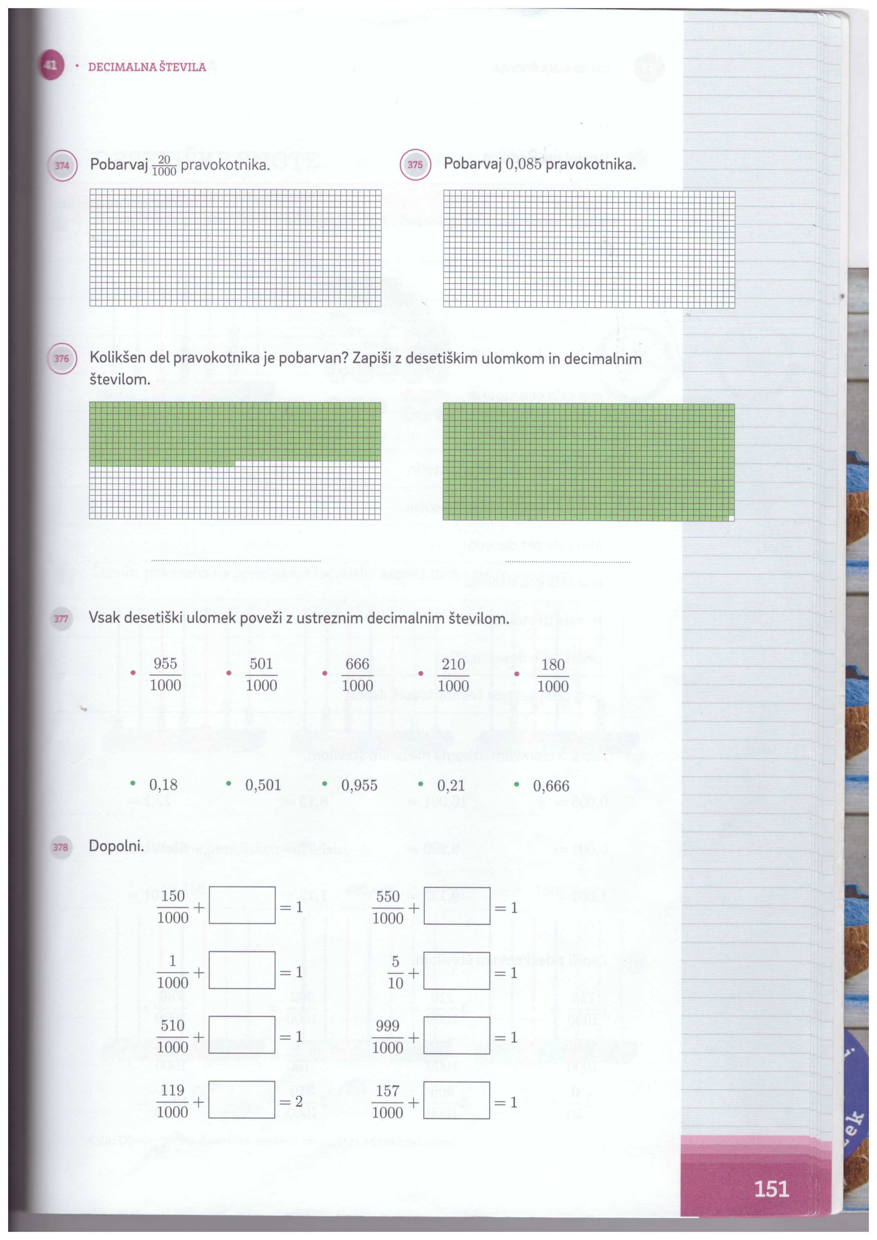

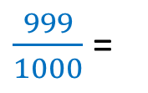
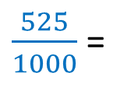
0,020
$$\frac{85}{1000}$$
$\frac{999}{1000}$ =
0,999
$\frac{525}{1000}$ =
0,525

Slide 7








$$\frac{850}{1000}$$
$$\frac{450}{1000}$$
$$\frac{999}{1000}$$
$$\frac{5}{10}$$
$$\frac{490}{1000}$$
$$\frac{1}{1000}$$
$$\frac{881}{1000}$$
$$\frac{843}{1000}$$

Slide 8
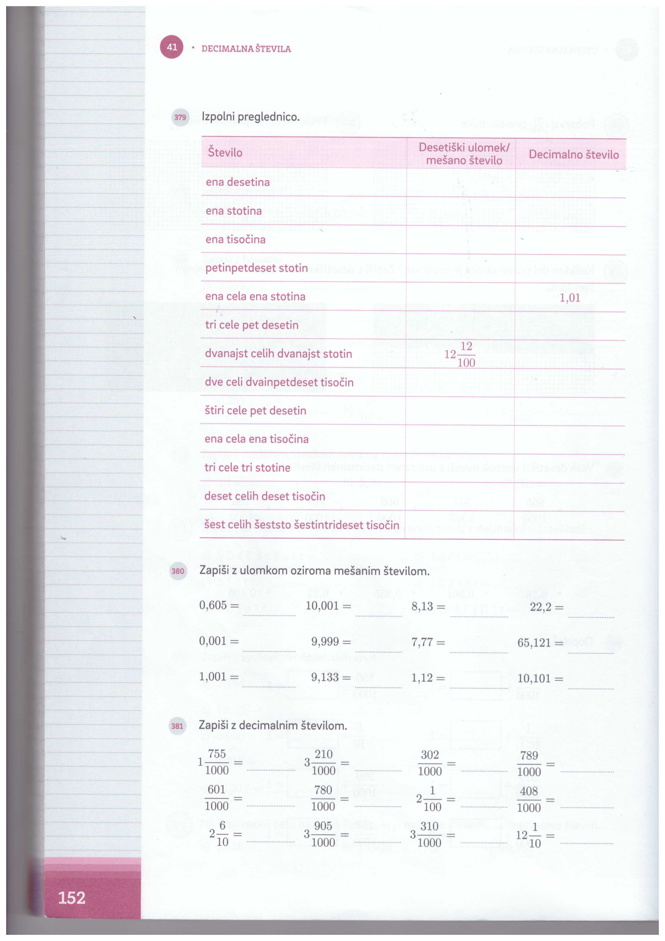
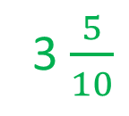











2 $\frac{52}{1000}$
$$\frac{1}{10}$$
2,052
0,1
$$\frac{1}{100}$$
4 $\frac{5}{10}$
0,01
4,5
$$\frac{1}{1000}$$
0,001
1 $\frac{1}{1000}$
1,001
$$\frac{55}{100}$$
0,55
3 $\frac{3}{100}$
3,03
1 $\frac{1}{100}$
10 $\frac{10}{1000}$
3 $\frac{5}{10}$
3,5
10,010
6 $\frac{636}{1000}$
12,12
6,636

Slide 9






















= $\frac{10001}{1000}$
$$\frac{9133}{1000}$$
= $\frac{9999}{1000}$
$$\frac{605}{1000}$$
10$\frac{1}{1000}$ =
8$\frac{13}{100}=$
$$\frac{813}{100}$$
2$2\frac{2}{10}=$
$$\frac{222}{10}$$
$$\frac{1}{1000}$$
9$\frac{999}{1000}$=
$$\frac{777}{100}$$
7$\frac{77}{100}=$
6$5\frac{121}{1000}=$
$$\frac{65121}{1000}$$
$$\frac{1001}{1000}$$
9$\frac{133}{1000}$ =
1$\frac{12}{100}=$
$$\frac{112}{100}$$
1$\frac{1}{1000}=$
10$\frac{101}{1000}=$
$$\frac{10101}{1000}$$
1,755
3,210
0,302
0,789
0,601
0,780
2,01
0,408
2,6
3,905
3,310
12,1

Slide 10
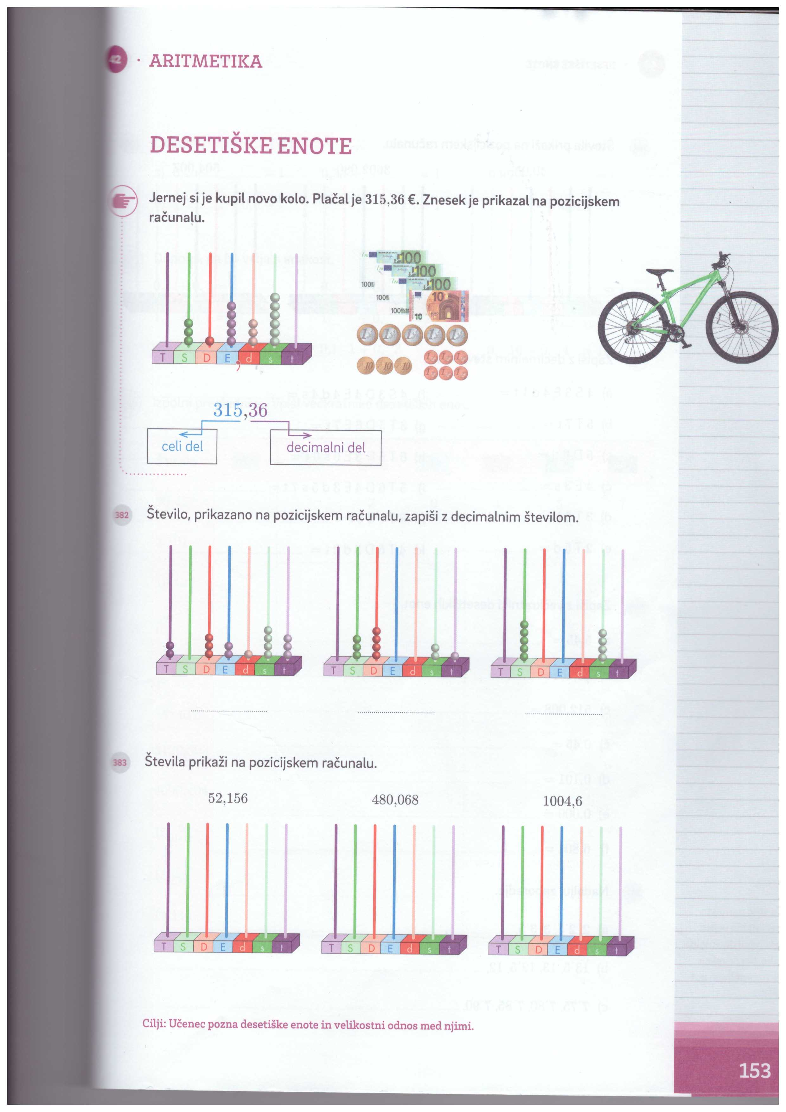
2032,143
340,021
500,04

Slide 11
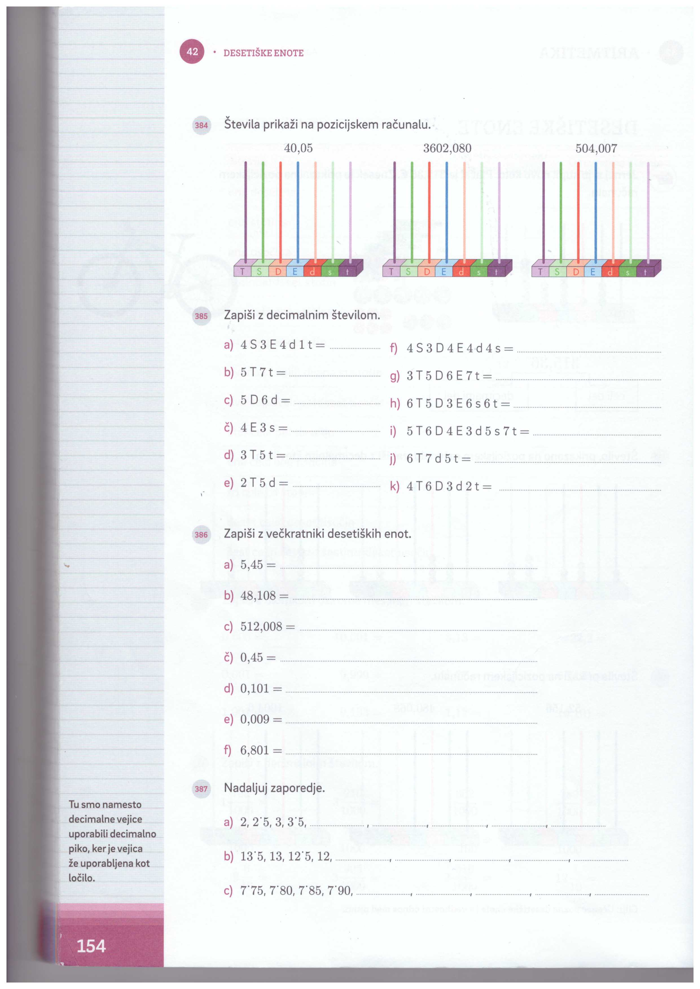

Slide 12
…M, St, Dt, T, S, D, E,d, s, t, dt, st, m,…
403,401
434,44
5000,007
3056,007
50,6
6053,066
4,03
5064,357
3000,005
6000,705
2000,5
4060,302

Slide 13
5E 4d 5s
4D 8E 1d 8t
5S 1D 2E 8t
4d 5s
1d 1t
9t
6E 8d 1t

Slide 14

4
4,5
5
5,5
6
11,5
11
10,5
10
9,5
7,95
8
8,05
8,10
8,15
8,00
0,67
0,01
0,8
0,4
0,82
0,977

Slide 15

2
1
0
1
1
0
1
2
9
1
2
0,12
1
0
3
4
5
10,345
1
2
4
1
2
3
124,123
3
1
2
0
0
0
3
4
0
0
0
4
0
4
1
0
0
0
5
10,005
1
6
0
7
16,07
1
1
1
1
1

Slide 16






4400 $\frac{24}{100}$
4400,24
4050 $\frac{601}{1000}$
4050,601
30 $\frac{2}{1000}$
30,002
$\frac{105}{1000}$
0,105
200 $\frac{4}{100}$
200,04

Slide 17





450 $\frac{6}{10}$
450,6
230 $\frac{1}{1000}$
230,001
$\frac{3}{1000}$
0,003
$\frac{999}{1000}$
0,999
7008 $\frac{1}{10}$
7008,1

Slide 18
5 E 4d 5s
1d 1t
8 E 1d 8t
9t
1D 2E 8t
1D 3d 5t
4d 5s
6 E 8d 1t

